Slide 1
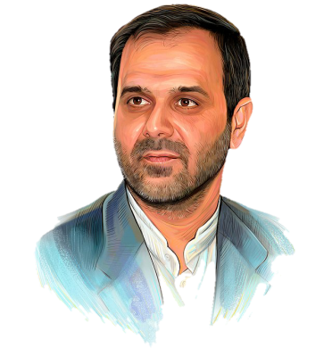


کمیته تحقیقات و فناوری دانشجویی دانشگاه علوم پزشکی قم با همکاری کلان منطقه 6 برگزار میکند:
اولین کنگره دانشجویی پژوهش و فناوری دکتر کاظمی آشتیانی
تصویر نویسنده
عنوان طرح
نویسندگان طرح
کد:
شرکای کلیدی
فعالیت های کلیدی
ارزش پیشنهادی
ارتباط با مشتری
بخش مشتریان
منابع کلیدی
کانال های توزیع
ساختار هزینه ها
جریان درآمدی

